Slide 1


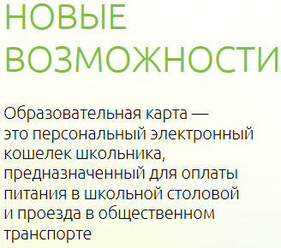

Slide 2

Дополнительные возможности образовательной карты:
Оплата льготного плана ответственным за питание сотрудником (по «одной кнопке»)
Оплата платного плана питания без необходимости носить «пачки» карт
Оснащение турникетным оборудованием дополнительных школ
Отправка отчетов директорам школ на электронную почту о посещении учениками и сотрудниками образовательного учреждения (во сколько человек пришел-вышел), если установлена система контроля и управления доступом (турникеты)
Согласование с Департаментом продовольствия и социального питания г. Казани электронной схемы подачи заявок на поставку рационов питания

Slide 3
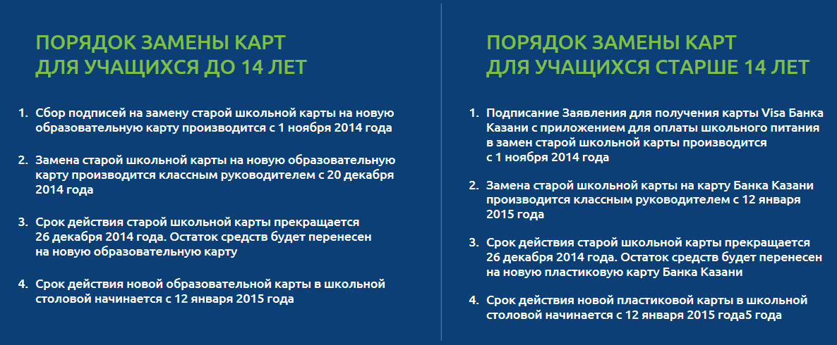
Просим обратить внимание на следующую информацию:
Сбор подписей для выпуска карт производится классными руководителями. С Договором оферты можно будет ознакомиться/скачать на сайте obrkarta.ru. Форму листа заявок для выпуска карт ученика на которой родители ставят подписи можно найти в Приложении №1 Договора оферты. На листе заявок для выпуска карт родитель помимо подписи может оставить свой электронный адрес, либо номер телефона для регистрации в информационной системе (например, чтобы получить пароль для входа);
Карты изготавливаются сразу на всю школу, а далее развозятся ответственным сотрудникам. Контакты сотрудников получены в управлении образования и будут использоваться курьерами для связи. Пожалуйста, будьте на связи в декабре.

